Slide 1
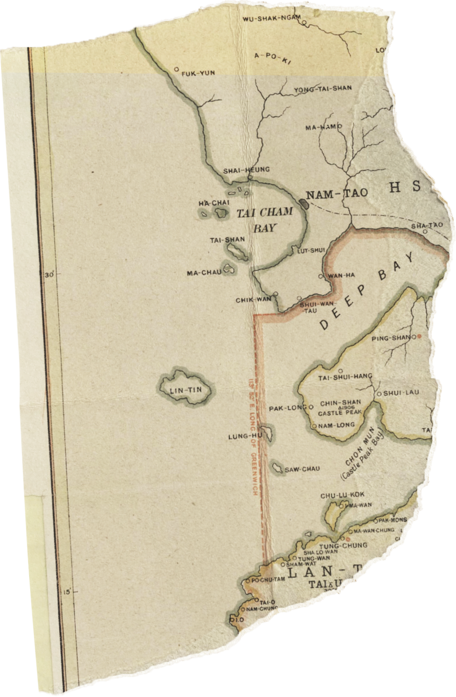
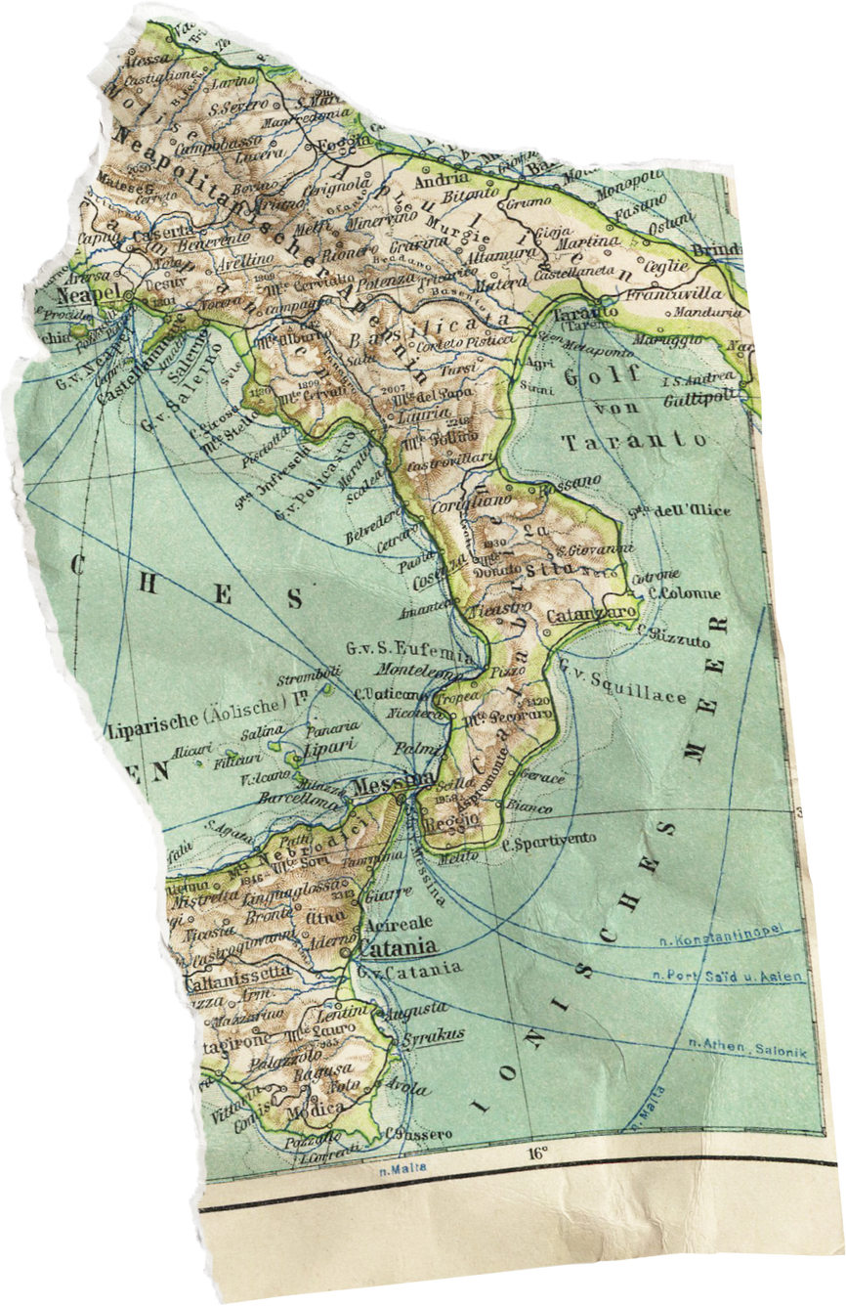
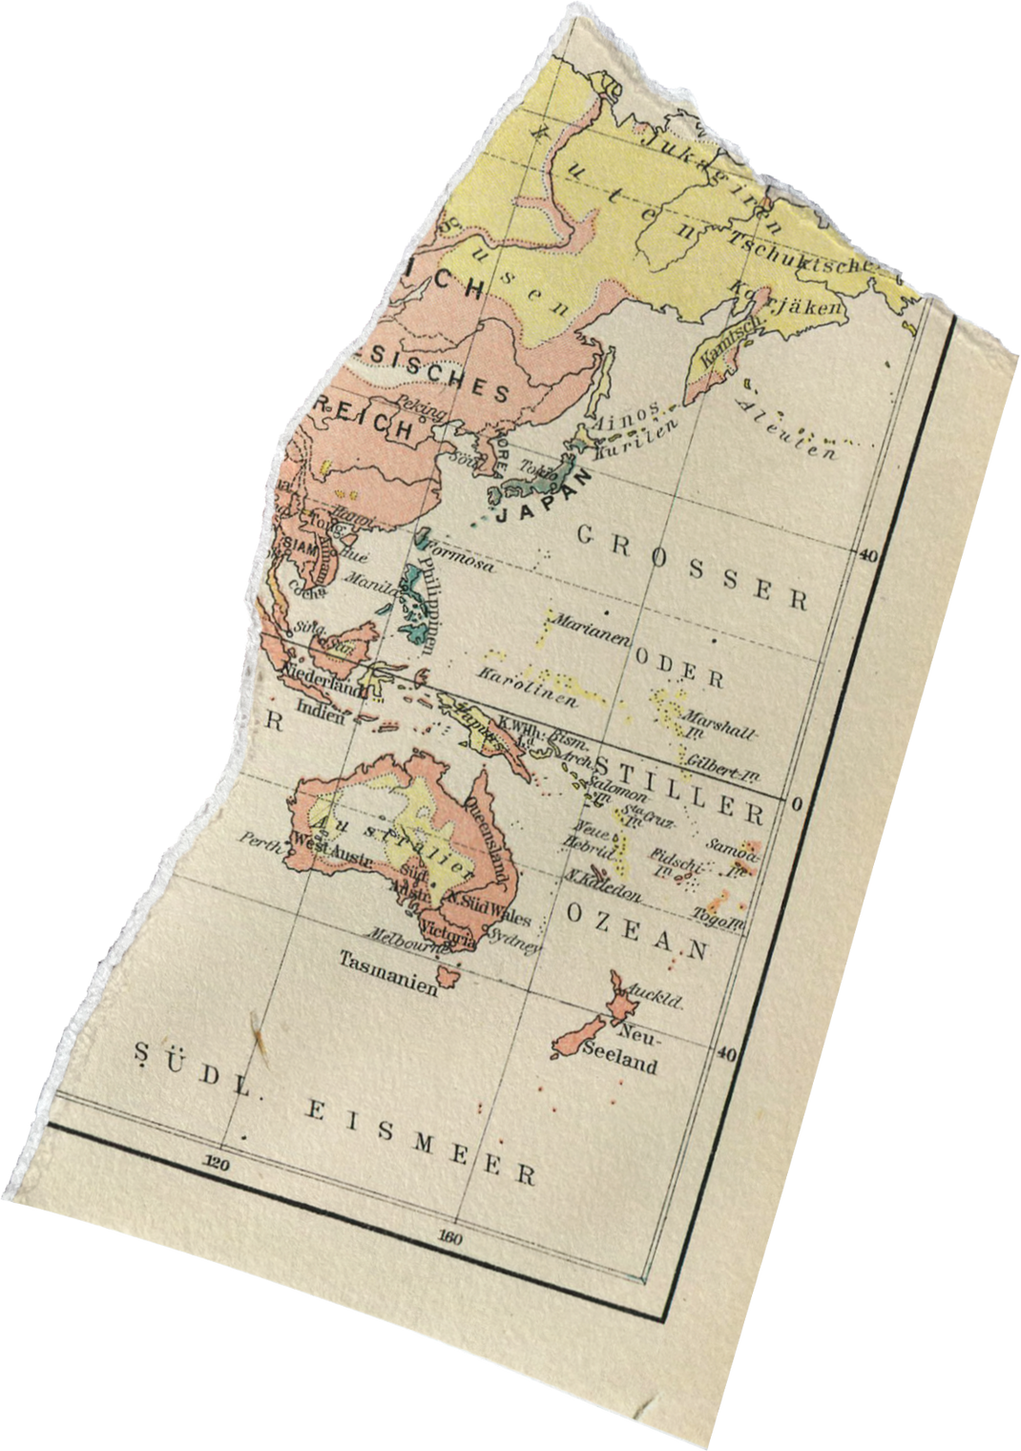
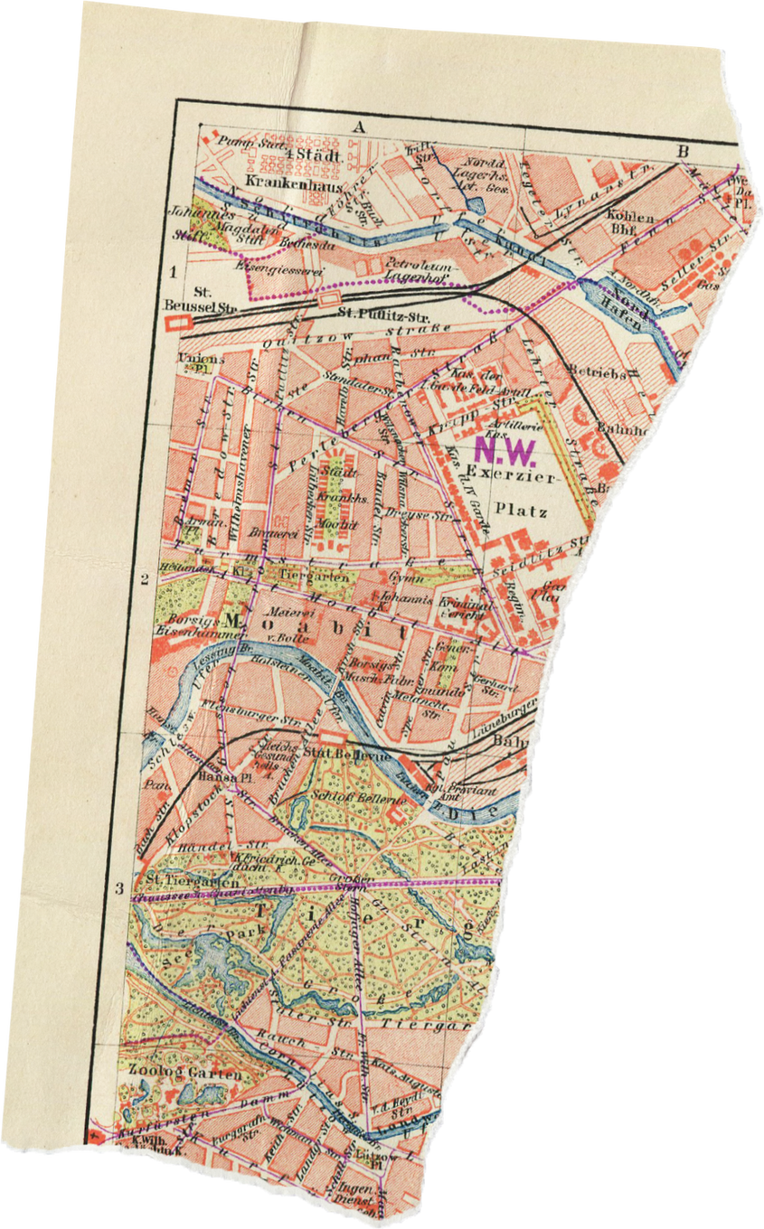

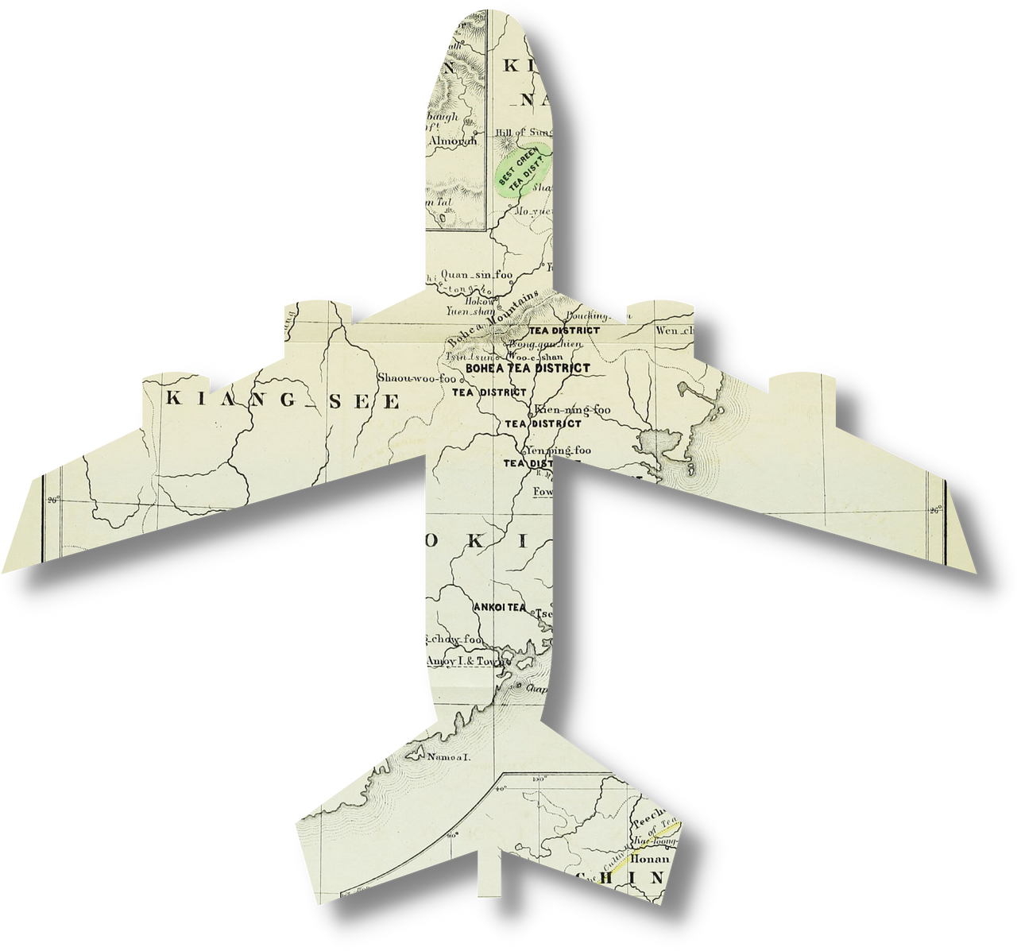



UNACH
Migración
COMO PROBLEMA CONTEMPORÁNEO
DOCENTE: MSC. GLADYS BONILLA

Slide 2

Definiciones de Migración
La migración se refiere al movimiento de personas de un lugar a otro con la intención de establecerse temporal o permanentemente en un nuevo destino¹. Este fenómeno puede ocurrir dentro de un mismo país (migración interna) o entre diferentes países (migración internacional)².

Slide 3

Tipos de migración
- Migración voluntaria: Cuando las personas deciden mudarse por razones personales, como buscar mejores oportunidades laborales o educativas.
- Migración forzada: Cuando las personas se ven obligadas a desplazarse debido a conflictos, persecuciones, desastres naturales u otras situaciones adversas³.
¡Disfruta tus vacaciones!

Slide 4

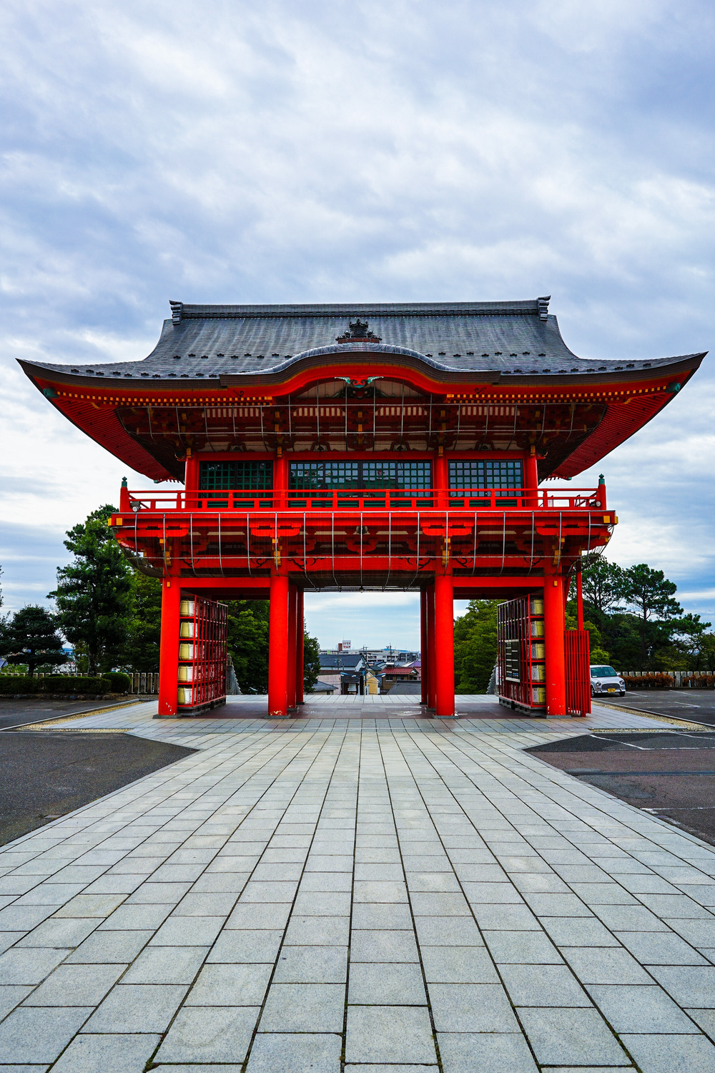
Importancia de la Migración
1. Impacto Económico: Los migrantes pueden contribuir al crecimiento económico del país receptor al llenar vacantes laborales y aportar nuevas habilidades y conocimientos⁴. Además, las remesas enviadas por los migrantes a sus países de origen pueden ser una fuente crucial de ingresos para muchas familias y economías locales⁵.
2. Diversidad Cultural: La migración enriquece la diversidad cultural de las sociedades, promoviendo el intercambio de ideas, costumbres y tradiciones. Esto puede llevar a una mayor comprensión y tolerancia entre diferentes grupos culturales⁶.
3. Desarrollo Social: Los migrantes pueden ayudar a revitalizar comunidades en declive, aportando nuevas perspectivas y energías. También pueden desempeñar un papel importante en la innovación y el emprendimiento.
Templo japonés
4. Desafíos y Políticas: La migración también presenta desafíos, como la integración de los migrantes en las sociedades receptoras y la gestión de los flujos migratorios. Es crucial que existan políticas adecuadas para garantizar los derechos y el bienestar de los migrantes, así como para maximizar los beneficios de la migración para todos los involucrados.

Slide 5



















La relación entre cultura y sociedad

Slide 6




Definiciones Básicas
- Cultura: Se refiere al conjunto de valores, creencias, costumbres, tradiciones y formas de vida de un grupo humano¹. Incluye tanto aspectos materiales (como artefactos y tecnología) como inmateriales (como normas, lenguajes y rituales).
- Sociedad: Es el conjunto de individuos que comparten una identidad, una cultura y un territorio común². Las sociedades están organizadas en estructuras y sistemas que regulan la convivencia y las interacciones entre sus miembros.

Slide 7





Relación entre Cultura y Sociedad
1. Interdependencia: La cultura y la sociedad son interdependientes. La cultura proporciona el marco de referencia para las normas y valores que guían el comportamiento de los individuos dentro de una sociedad³. A su vez, la sociedad es el medio a través del cual se transmite y preserva la cultura.
2. Moldeamiento Mutuo: La cultura moldea la sociedad al influir en las formas de organización social, las instituciones y las prácticas cotidianas⁴. Por ejemplo, las creencias religiosas pueden influir en las leyes y en las normas sociales. De igual manera, la sociedad influye en la cultura al proporcionar el contexto en el que se desarrollan y evolucionan las prácticas culturales.

Slide 8
3. Identidad y Cohesión: La cultura contribuye a la identidad de los individuos y de los grupos dentro de una sociedad. Compartir una cultura común puede fortalecer la cohesión social y el sentido de pertenencia. Las festividades, los rituales y las tradiciones son ejemplos de cómo la cultura puede unir a las personas.
4. Cambio y Adaptación: Tanto la cultura como la sociedad están en constante cambio. Las innovaciones tecnológicas, los movimientos sociales y las interacciones con otras culturas pueden llevar a transformaciones significativas en ambos ámbitos. La globalización, por ejemplo, ha facilitado el intercambio cultural y ha llevado a la creación de sociedades más diversas.

Slide 9


Los problemas asociados con la migración.

Slide 10
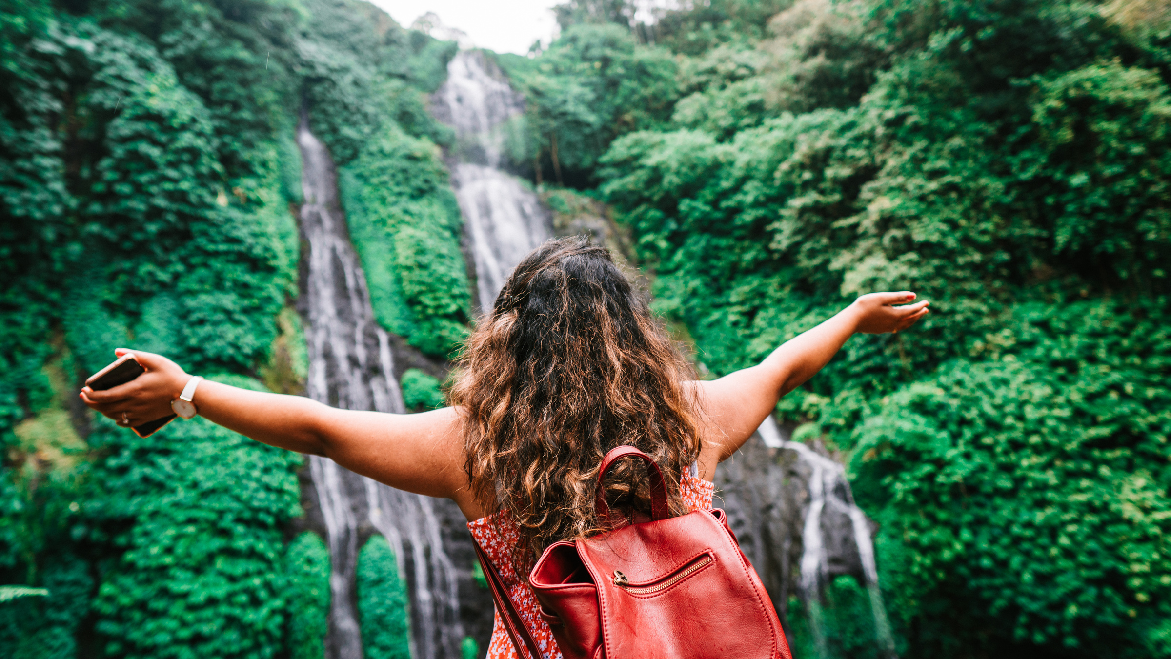
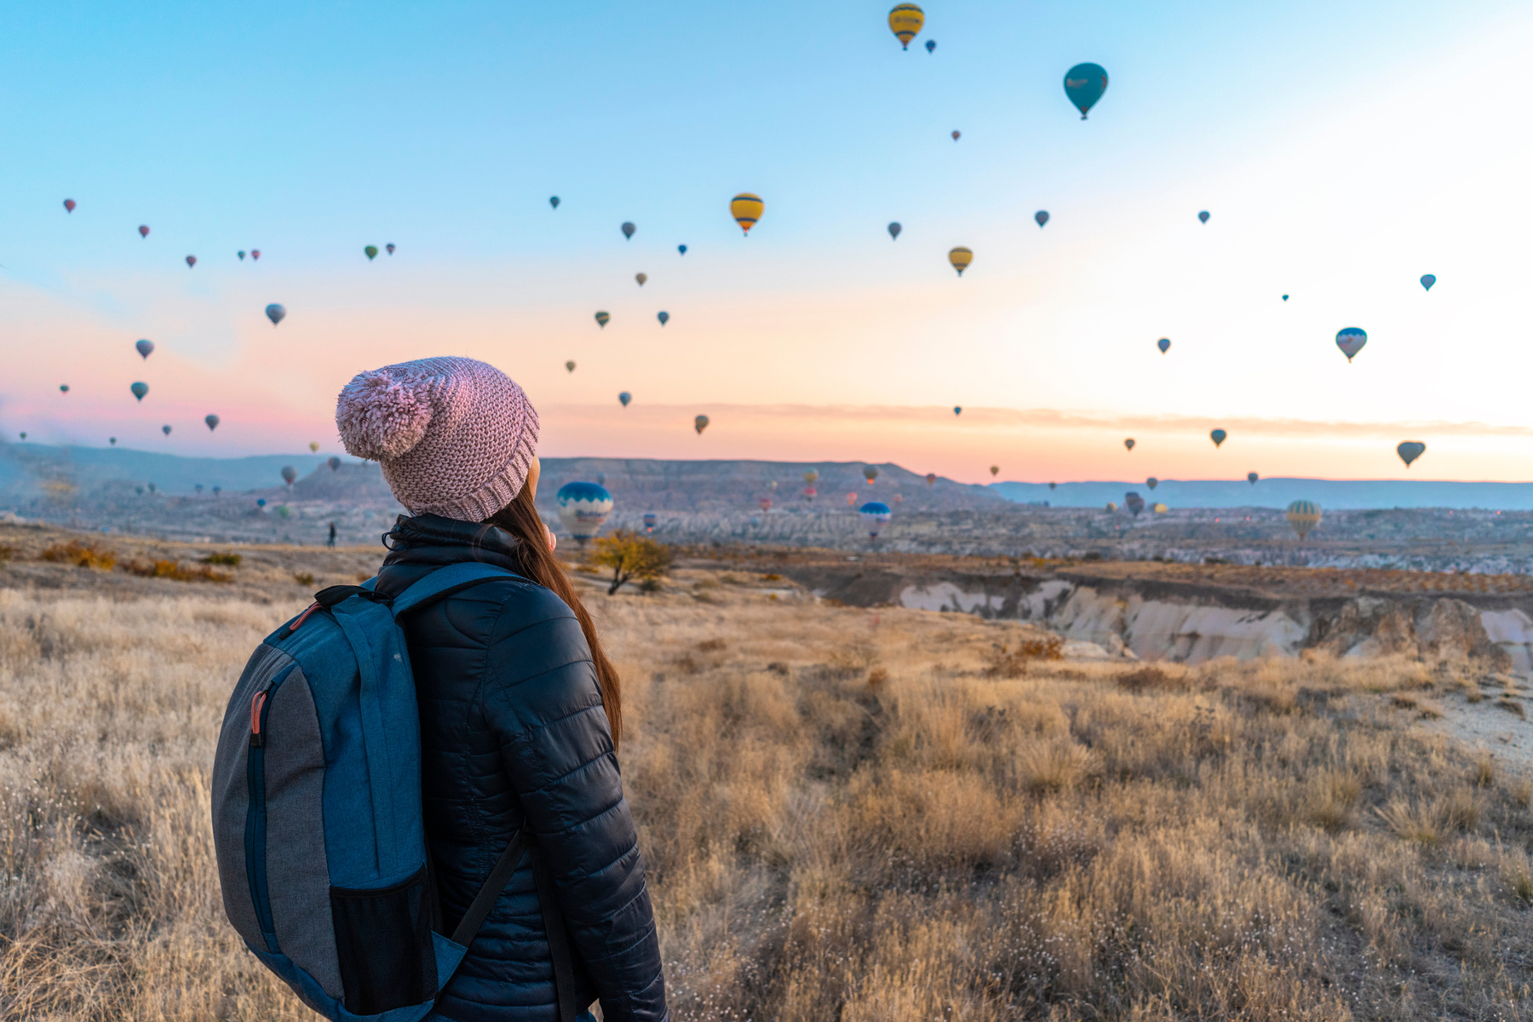
Problemas Asociados con la Migración
1. Inestabilidad Laboral y Salarios Bajos: Los migrantes a menudo enfrentan dificultades para encontrar empleos estables y bien remunerados. Muchos terminan trabajando en condiciones precarias y con salarios bajos, lo que puede llevar a la explotación laboral¹.
2. Aislamiento Social: Los migrantes pueden sentirse aislados en sus nuevas comunidades, especialmente si no hablan el idioma local o si no hay redes de apoyo adecuadas. Este aislamiento puede afectar su bienestar emocional y su capacidad para integrarse plenamente¹.
3. Racismo y Discriminación: La llegada de migrantes a veces provoca reacciones negativas en las comunidades receptoras, incluyendo actitudes racistas y discriminatorias. Esto puede dificultar la integración y generar tensiones sociales¹.

Slide 11
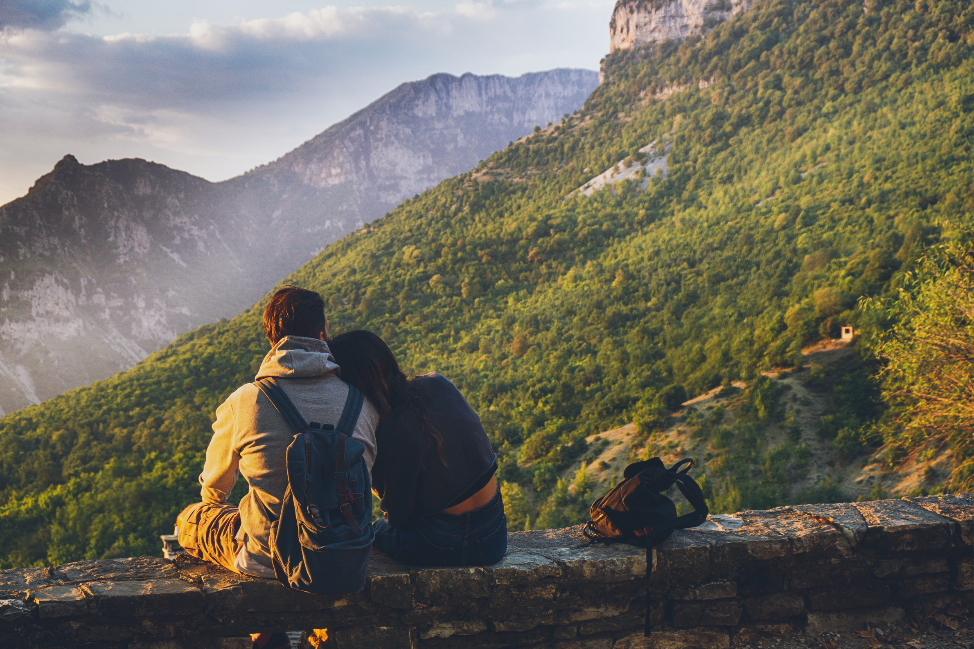
4. Déficit en Servicios Públicos: La migración masiva puede poner presión sobre los servicios públicos como la salud y la educación. Las comunidades receptoras pueden enfrentar desafíos para proporcionar servicios adecuados a todos los residentes, incluidos los migrantes¹.
5. Aparición de Organizaciones Delictivas: En algunos casos, la migración puede estar asociada con el aumento de actividades delictivas, como el tráfico de personas y la explotación. Esto ocurre especialmente cuando los migrantes no tienen acceso a vías legales y seguras para migrar¹.
6. Impacto en la Economía Local: Aunque los migrantes pueden contribuir positivamente a la economía, también pueden generar competencia por empleos y recursos, lo que puede ser percibido negativamente por algunos residentes locales¹.

Slide 12
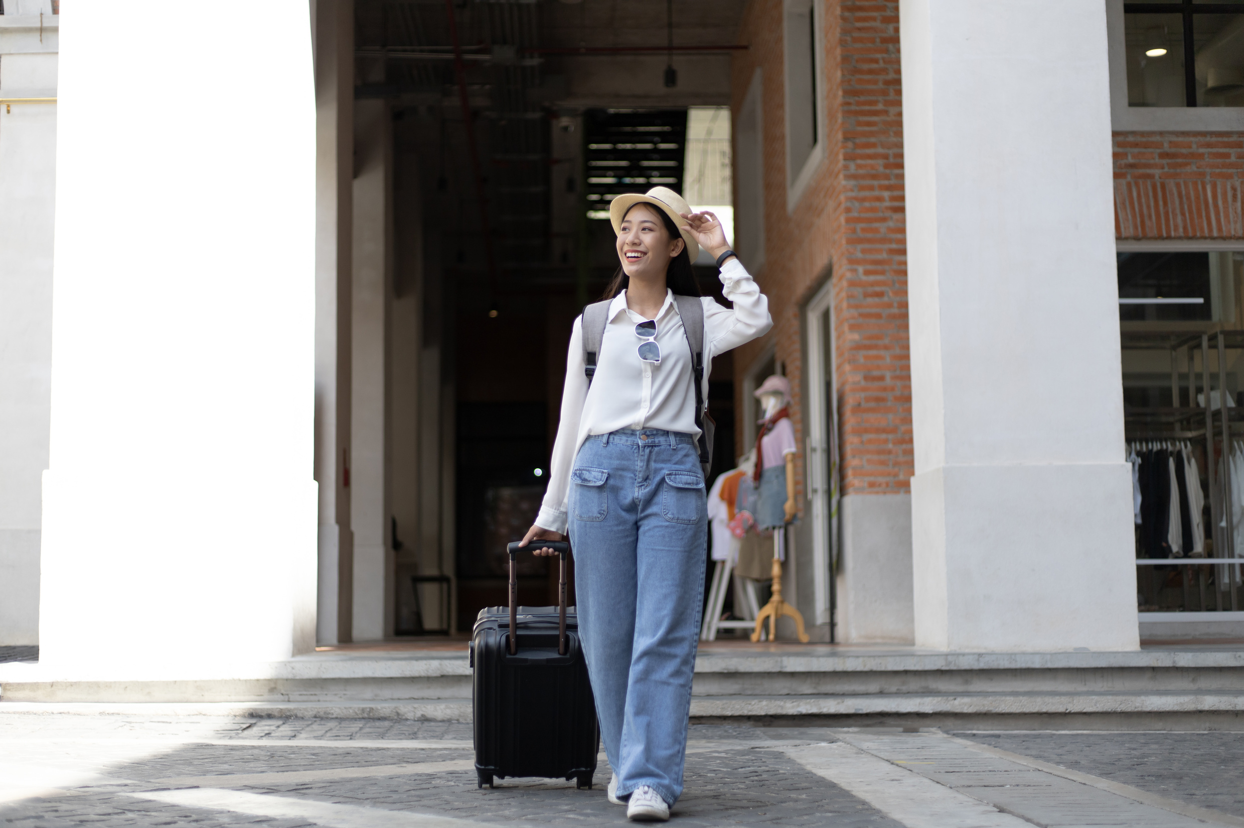
Programas de Integración
Importancia de Abordar estos Problemas
Vías Legales para la Migración
Crear programas que faciliten la integración de los migrantes en la sociedad, incluyendo clases de idioma, orientación cultural y apoyo para encontrar empleo.
Establecer vías legales y seguras para la migración, reduciendo así la dependencia de rutas peligrosas y la explotación por parte de organizaciones delictivas.
Protección de Derechos
Asegurar que los derechos de los migrantes sean protegidos, incluyendo el acceso a servicios básicos y la protección contra la explotación laboral.
Abordar estos problemas no solo beneficia a los migrantes, sino que también fortalece la cohesión social y el desarrollo económico de las comunidades receptoras.
Sensibilización y Educación
Promover la sensibilización y la educación en las comunidades receptoras para reducir el racismo y la discriminación, fomentando una mayor comprensión y tolerancia.

Slide 13







MUCHAS
GRACIAS

